Slide 1
LP: Phénomènes de polarisation optique
EI: Lunettes 3D
Gaëtan Gaston

Slide 2
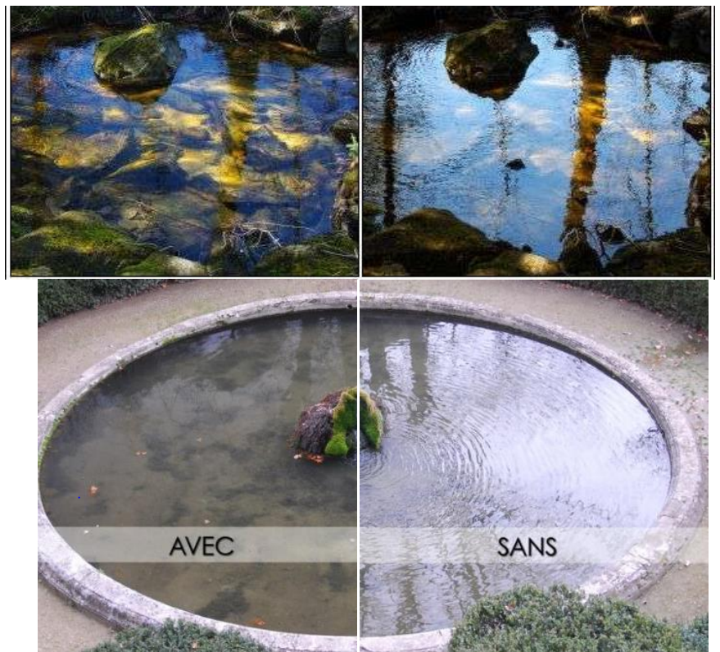

Slide 3
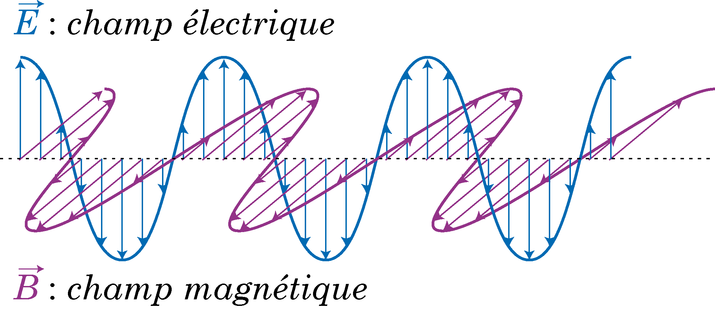
Direction de polarisation
Direction de propagation
Schématisation du champ électromagnétique

Slide 4
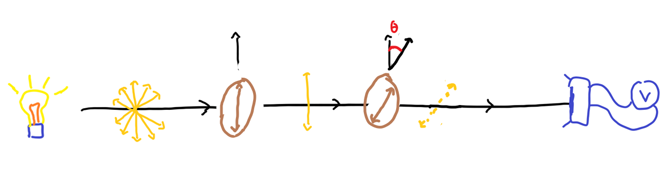
Loi de Malus: dispositif
Photorécepteur

Slide 5
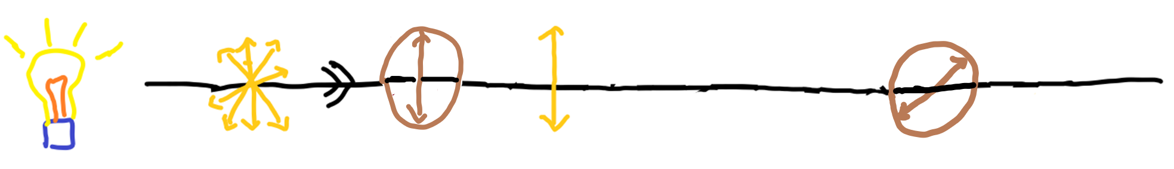
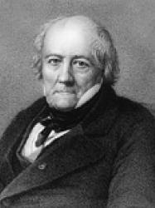
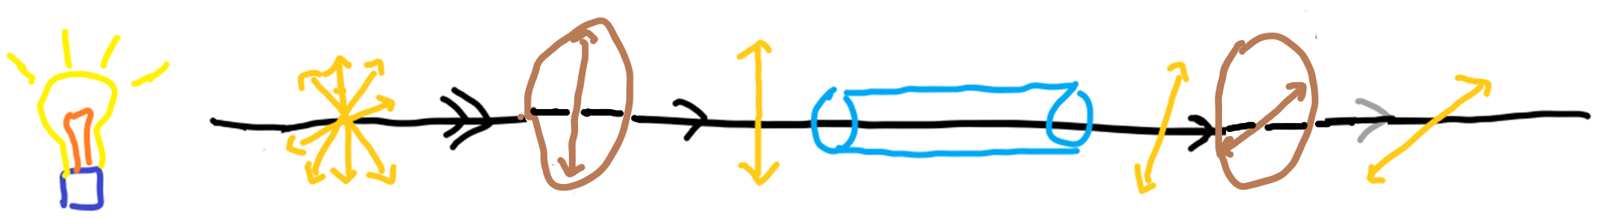
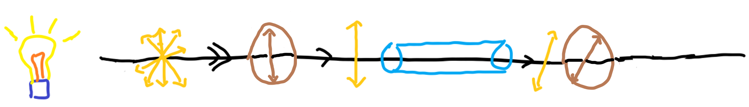
Loi de Biot
Jean-Baptiste Biot
1774-1862

Slide 6
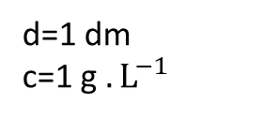


β-glucose
α-glucose
[α](β,25°C,D, eau)= 112 °.L.e${.g}^{−1}$.${dm}^{−1}$
[α](α,25°C,D, eau)= 112 °.L.e${.g}^{−1}$.${dm}^{−1}$
d=1 dm
c=1 g ${.L}^{−1}$

Slide 7
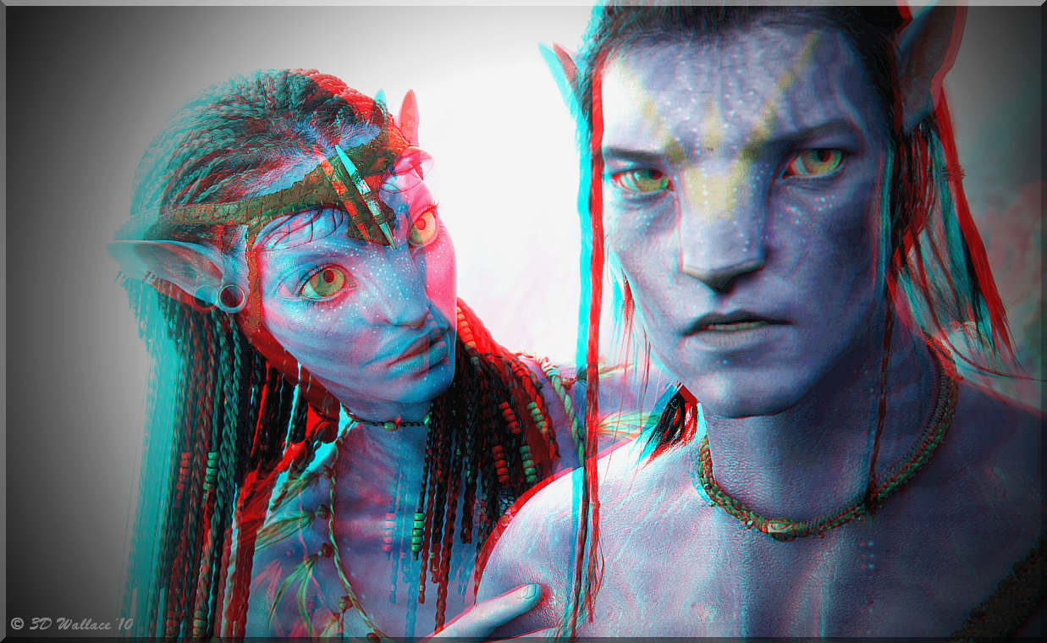
https://picoprojecteur.top/

Slide 8
Conclusion
Lunettes 3D
Polarisé
Activité optique
Lumière
Polariseur
Non polarisé

